Slide 1
Para finalizar
Esto es sólo el principio
  Crear modelos complejos
    Modelar efectos estadísticos del diseño experimental
    Incorporar aspectos biológicos
      Correlaciones entre ensambles de especies
      Procesos poblacionales

Slide 2
Guía de inicio para modelos complejos
Paquete hSDM (hierarchical species distribution models)
  Modelos de abundancia y presencia-ausencia
    Modelar detectabilidad en muestreos
    Modelar efectos climáticos en detectabilidad
    Modelar efecto de múltiples censis

Slide 3
Viñeta de hSDM tiene ejemplos de sus modelos en OpenBUGS
  hSDM usa sintaxis igual a lm o glm en R
  Muestreador MCMC mucho más rápido que OpenBUGS
  Viñeta en página oficial
    http://hsdm.sourceforge.net/

Slide 4
Procesos de puntos + campos gaussianos
Paquetes lgcp y RINLA
  Lgcp (log-Gaussian Cox process) utiliza simulación montecarlo – lento y preciso
  RINLA utiliza integración anidada de Laplace (aproximaciones) – rápido e inexacto

Slide 5
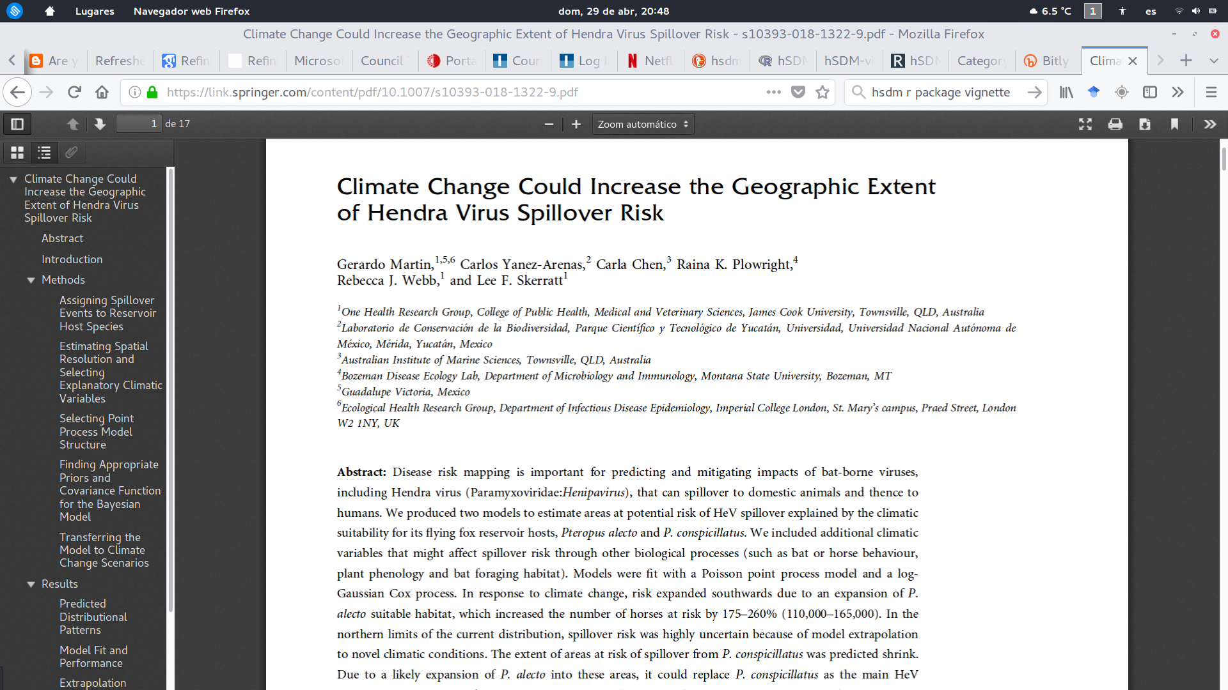
Yo sólo he usado lgcp:
Familiarizarse con spatstat
  Pronto publicaré el código en mi repositorio git:
  https://github.com/gerardommc

Slide 6
Tutoriales para lgcp:
  Renner et al (2015). Point process models for presence-only analysis. Methods in Ecology and Evolution
  Taylor et al (2013). lgcp: An R Package for Inference with Spatial and Spatio-Temporal log-Gaussian Cox Processes. Journal of Statistical Software

Slide 7
Incorporando procesos biológicos
Interacciones biológicas
  Métodos de presencia ausencia
Especies correlacionadas
Modelación con distr normal multivariada
Transforma regresión en proceso binomial de acuerdo con valor umbral
S1
S2
S4
S3

Slide 8
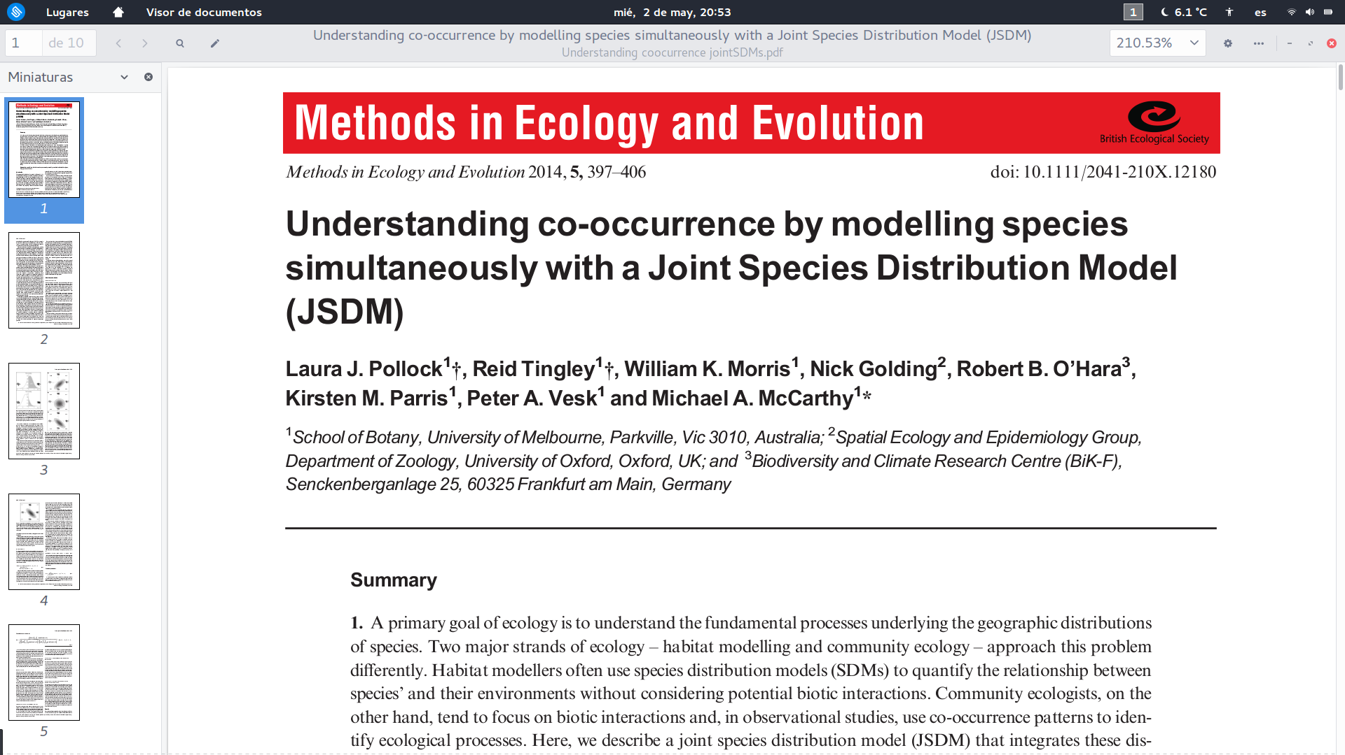
Código de JAGS publicado!

Slide 9
Procesos poblacionales
Tasa de crecimiento
poblacional
Distribución
observada
Favorabilidad
climática
Dispersión

Slide 10
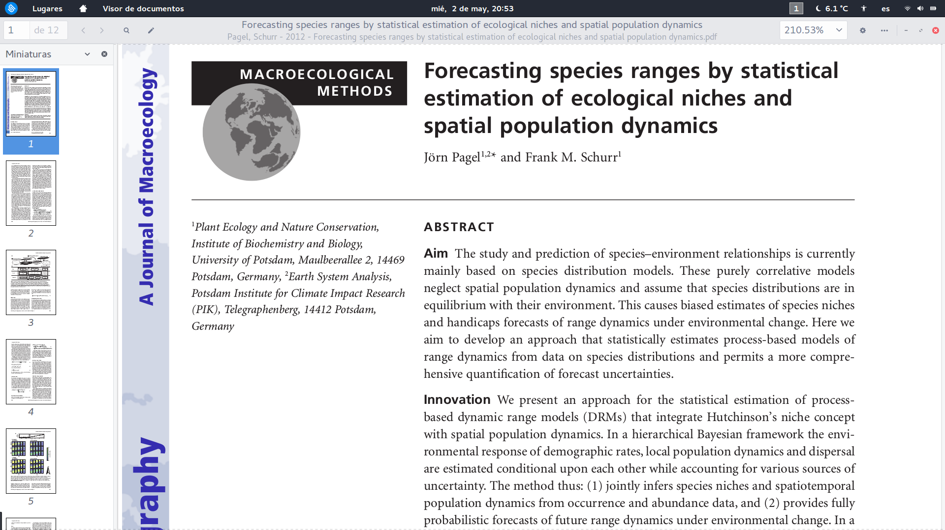
No hay código publicado aún :(

Slide 11
Preguntas y sugerencias son muy bienvenidas a:
mailto:gerardommc@gmail.com

